Slide 1
BÀI 11B. LUYỆN TẬP
SỬ DỤNG CHUỘT MÁY TÍNH
Người thực hiện: Nguyễn Vĩnh Phúc
Phạm Mạnh Thắng
Nguyễn Hoàng Tuấn Anh
Hoàng Hùng
Lâm Quốc Khánh
Nguyễn Trọng Phát
Phạm Tuấn Sơn
Nguyễn Hải Sơn

Slide 2

MỤC TIÊU
Sau bài học này, em sẽ:
Cầm được chuột đúng cách.
Thực hiện được các thao tác với chuột: di chuyển chuột, nháy chuột, nháy đúp chuột, nháy nút phải chuột, kéo thả chuột, lăn nút cuộn chuột.
Nhận thấy phần mềm đã hướng dẫn thao tác đúng với chuột máy tính.

Slide 3

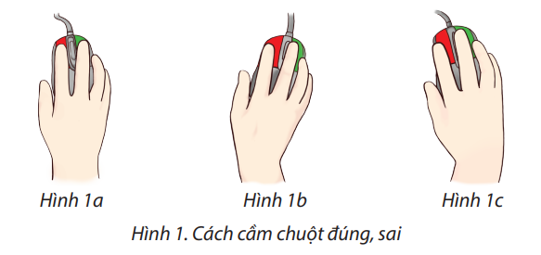
Quan sát hình 1. Em hãy cho biết hình nào mô tả cách cầm chuột đúng, cách cầm chuột sai. Giải thích tại sao?

Slide 4
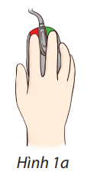
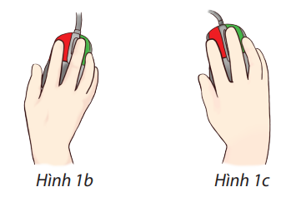
Hình 1a là cách cầm chuột đúng
Hình 1b và hình 1c là cách cầm chuột sai. Vì cả 2 hình tay cầm chuột không có thẳng.

Slide 5
Hoạt động nhóm 2. Em hãy thảo luận nhóm để ghép các thao tác ở cột thứ nhất với mô tả tương ứng ở cột thứ hai
Thao tác | Mô tả
1) Di chuyển chuột | a) Nháy chuột nhanh hai lần liên tiếp
2) Nháy chuột | b) Cầm chuột và di chuyển chuột trên mặt phẳng nằm ngang. Con trỏ chuột màn hình sẽ di chuyển tương ứng với di chuyển của chuột trên mặt phẳng nằm ngang.
3) Nháy đúp chuột | c) Nhấn và giữ nút trái chuột, đồng thời di chuyển chuột đến vị trí khác rồi thả nút trái chuột ra.
4) Nháy phải chuột | d) Dùng ngón tay giữa nhấn nút cuộn chuột theo chiều tiến lên phía trước hoặc lùi lại phía sau.
5) Kéo thả chuột | e) Dùng ngón tay giữa nhấn nút phải chuột rồi thả ngón tay (thực hiện nhanh)
6) Lăn nút cuộn | f) Dùng ngón tay trỏ nhấn nút trái chuột rồi thả ngón tay (thực hiện nhanh)

Slide 6



Giới thiệu phần mềm Basic Mouse Skills:
Đây là phần mềm giúp em luyện tập các thao tác sử dụng chuột.
Biểu tượng phần mềm Basic Mouse Skills:

Slide 7
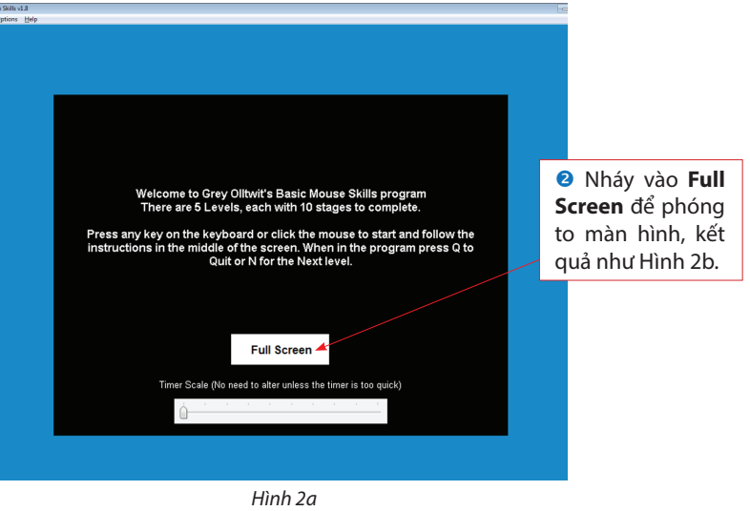
1. Khởi động phần mềm Basic Mouse Skills:
Nháy đúp chuột vào biểu tượng sẽ có xuất hiện giao diện chính như hình 2a

Slide 8
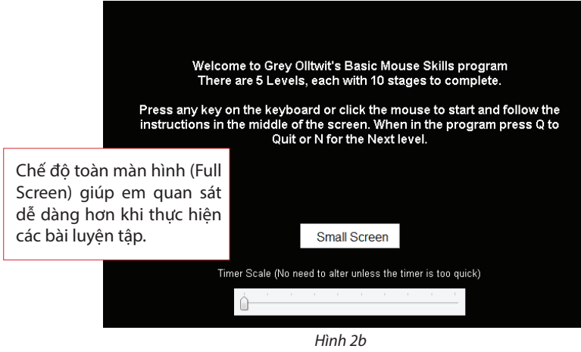
1. Khởi động phần mềm Basic Mouse Skills:
Nháy chuột vào Full Screen sẽ có giao diện như hình 2b

Slide 9

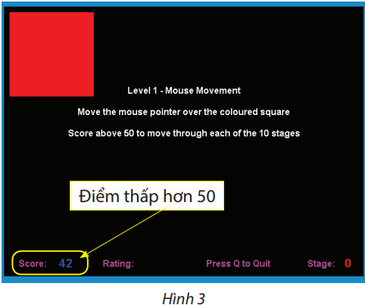
KHÁM PHÁ
2. Các mức luyện tập thao tác với chuột:
Mức 1 – Di chuyển chuột
(Level 1 – Mouse Movement)
Giao diện như hình 3.

Slide 10
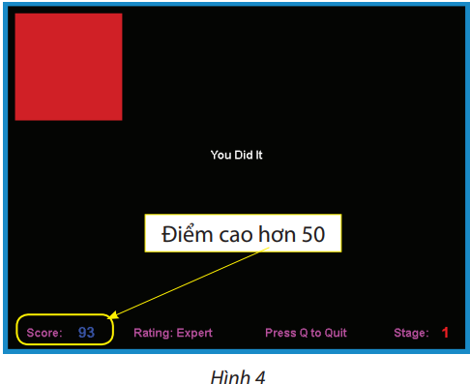
2. Các mức luyện tập thao tác với chuột:

Slide 11
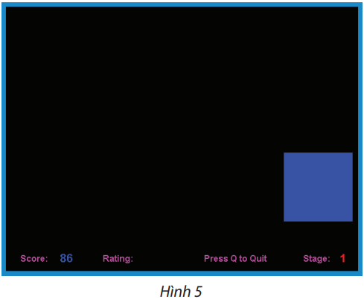
2. Các mức luyện tập thao tác với chuột:

Slide 12
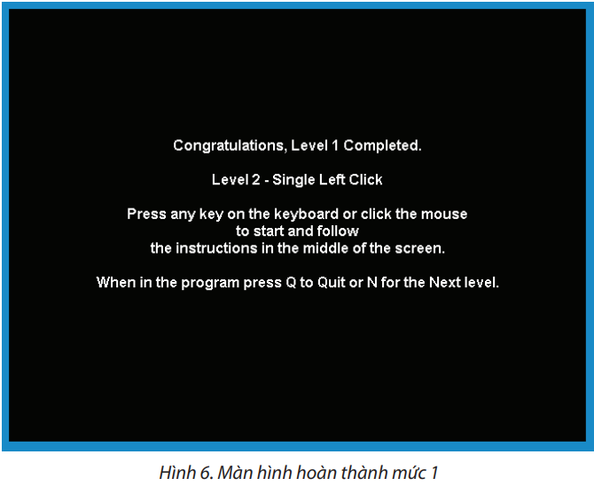
2. Các mức luyện tập thao tác với chuột:
Sau khi hoàn thành vòng 1, em sẽ thấy giao diện như hình 6

Slide 13
2. Các mức luyện tập thao tác với chuột:
Sau khi hoàn thành một mức luyện tập, em gõ phím bất kì hoặc nháy chuột để sang mức luyện tập tiếp theo, cụ thể như sau:
Mức 2 – Nháy chuột (Level 2 – Single Left Click)
Mức 3 – Nháy đúp chuột (Level 3 – Double Left Click)
Mức 4 – Nháy chuột phải (Level 4 – Single Right Click)
Mức 5 – Kéo thả chuột (Level 5 – Drag and Drop)

Slide 14
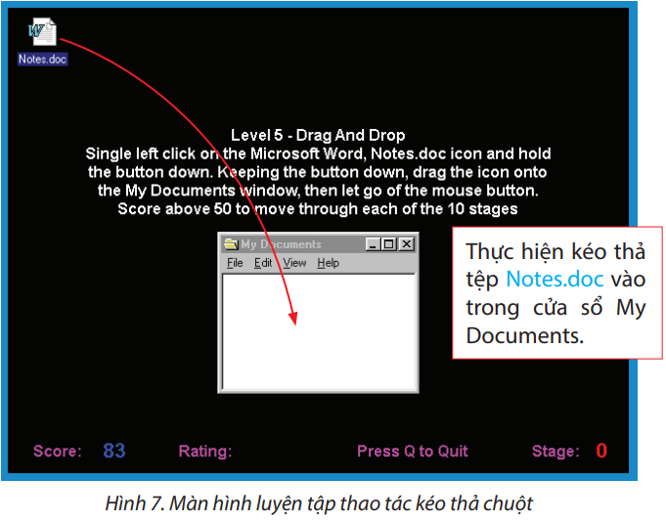
2. Các mức luyện tập thao tác với chuột:
Mức 5 – Kéo thả chuột
(Level 5 – Drag and Drop)

Slide 15
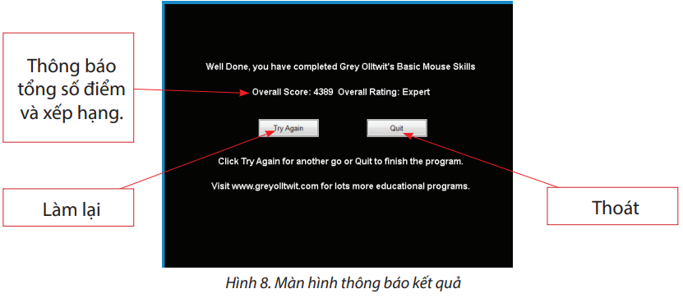
Xem kết quả và thoát khỏi phần mềm:
Lưu ý: có thể gõ phím Q để thoát khỏi phần mềm

Slide 16

Trả lời câu hỏi:
1/ Phần mềm giúp em luyện tập những thao tác nào với chuột?
- Phần mềm giúp em luyện tập các thao tác: Di chuyển chuột, nháy chuột, nháy đúp chuột, nháy chuột phải và kéo thả chuột.
2/ Để giúp em luyện tập thao tác chính xác với chuột, ở mỗi mỗi mức kích thước ô vuông sẽ nhỏ dần hay lớn dần?
- Ở mỗi mức kích thước ô vuông nhỏ dần.

Slide 17

Nháy đúp chuột vào biểu tượng để khởi động Basic Mouse Skills, gõ phím bất kì để bắt đầu luyện tập thao tác di chuyển chuột (mức 1)
Khi hoàn thành một mức luyện tập phần mềm sẽ chuyển sang mức tiếp theo, gõ phím bất kỳ để chuyển sang mức tiếp theo (mức 2 – Nháy chuột; mức 3 – Nháy đúp chuột; mức 4 – Nháy chuột phải; mức 5 – Kéo thả chuột).

Slide 18
1/ Hoạt động nhóm 2: Em hãy cùng bạn thực hành cầm chuột và thực hiện các thao tác với chuột theo hướng dẫn của giáo viên. Hãy nhận xét bạn đã thực hiện đúng chưa? Tại sao?
2/ Em hãy nêu lại các bước sử dụng phần mềm Basic Mouse Skills để luyện tập thao tác di chuyển chuột.

Slide 19

THỰC HÀNH
1/ Em hãy khởi động phần mềm Basic Mouse Skills và thực hiện luyện tập các thao tác với chuột.
2/ Em hãy mở trang web thieunhivietnam.vn để thực hiện thao tác lăn nút chuột.

Slide 20

Hoạt động nhóm 2:
Em hãy cùng bạn thi đua thực hành rèn luyện thao tác sử dụng chuột với phần mềm để nâng số điểm và xếp hạng của em

Slide 21


